Slide 1


Slide 2
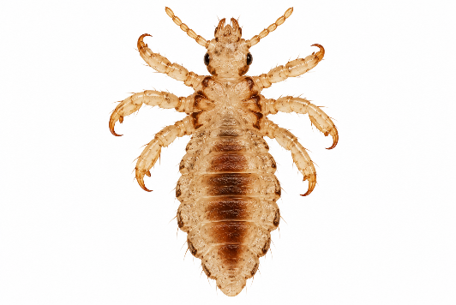
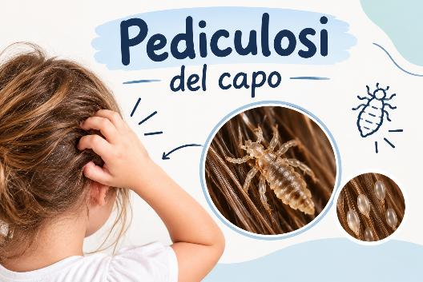

Che cos’è la pediculosi?
È un’infestazione causata dal pidocchio del capo (Pediculus humanus capitis).
Il parassita vive tra i capelli e si nutre di sangue del cuoio capelluto.
Non è legata alla scarsa igiene personale.
Il contagio avviene soprattutto attraverso il contatto diretto testa-testa.

Slide 3
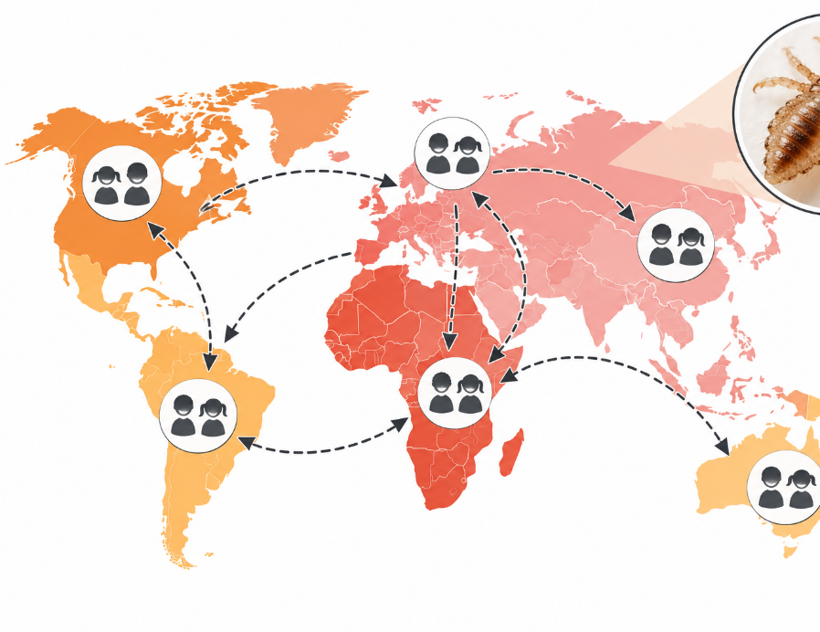
Oggi le infestazioni sono frequenti sia nei Paesi ricchi che in quelli in via di sviluppo e non c'è un legame stretto tra l'igiene personale, lo stato di pulizia degli ambienti casalinghi e la diffusione dei parassiti. Infatti, la trasmissione avviene per contatto diretto con persone già infestate oppure attraverso lo scambio di indumenti o effetti personali, come cuscini, cappelli, sciarpe o pettini. I pidocchi, al di fuori del corpo umano, non possono vivere a lungo. I più colpiti dalla pediculosi sono i bambini in età prescolare e scolare (3-11 anni) e le loro famiglie, perché hanno più occasioni per contatti stretti. Le bambine sono più colpite dei maschi, probabilmente a causa dei capelli lunghi.

Slide 4
Le diverse tipologie
Esistono tre diverse specie di pidocchi: quello della testa (Pediculus capitis), quello del corpo (Pediculus humanus) e quello del pube (Phthirus pubis). Il primo è il più diffuso ed ormai piuttosto raro. Il pidocchio del pube ha invece una forma più schiacciata rispetto alle due specie (da cui il nome comune "piattola"). Tutti e tre i tipi di pidocchi sono nocivi, ma una specie in particolare, quella del corpo, può rappresentare un serio problema sanitario in quanto vettore di malattie epidemiche gravi come tifo esantematico, febbre ricorrente e febbre delle trincee.

Slide 5
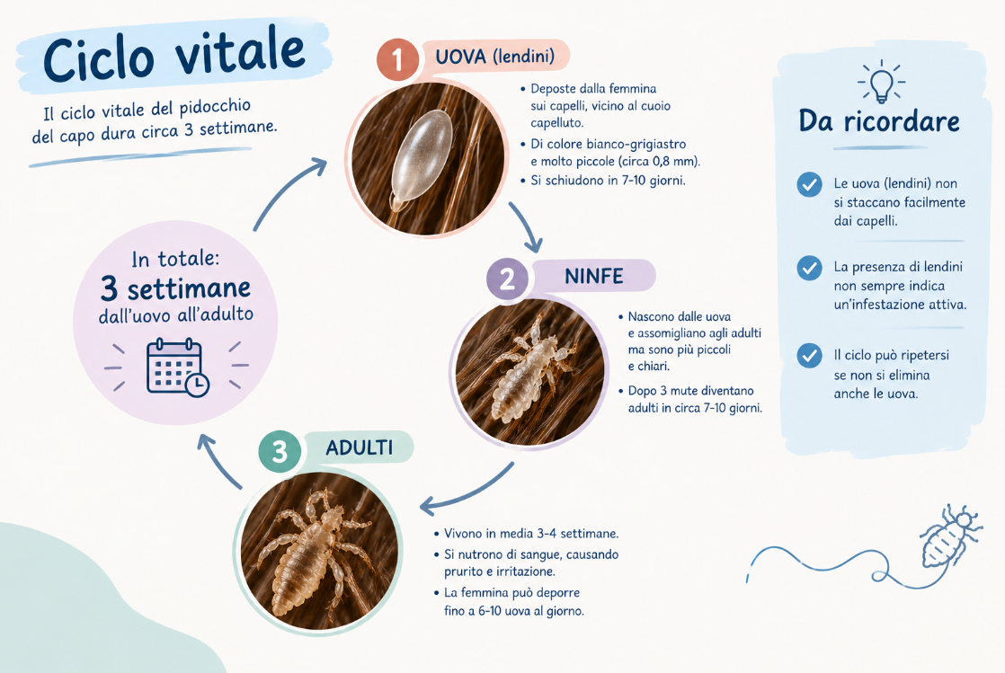
sintomi
L'infestazione si manifesta con irritazione e prurito.
Le uova, dette lendini, sono di colore chiaro, hanno una forma a pinolo e sono lunghe circa 1 mm. Le femmine del pidocchio del capo depositano le lendini alla radice dei capelli grazie a una sorta di colla resistentissima. Il pidocchio del pube le attacca sui peli del corpo, in particolar modo nel pube e sotto le ascelle. Il pidocchio del corpo invece, attacca le uova sulla fine peluria degli indumenti, particolarmente su quelli di lana. Le uova di tutti i pidocchi maturano e schiudono in 7 giorni. Nel corso di un mese, le varie specie possono deporre sull'ospite dalle 80 alle 300 uova.

Slide 6
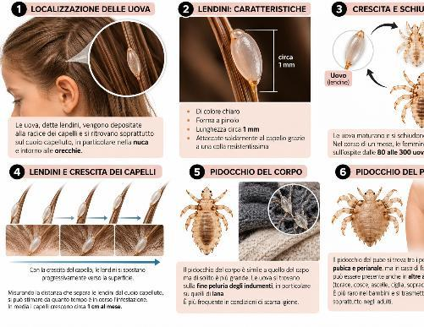
diagnosi
Per prima cosa è indispensabile la localizzazione delle uova. Un'accurata ispezione del cuoio capelluto è sufficiente per scoprire l'infestazione. Le uova sono attaccate alla radice dei capelli, dove le condizioni di temperatura e umidità sono più favorevoli alla schiusa.
Le lendini, che rimangono attaccate ai capelli, seguono la crescita di questi ultimi salendo verso la superficie.
Il pidocchio del corpo è indistinguibile da quello del capo, anche se di solito è più grande..
I pidocchi del pube si trovano tra i peli delle regioni pubica e perianale, ma in caso di forti infestazioni non è raro trovarne in tutte le altre aree pilifere del corpo quali torace, cosce, ascelle, ciglia, sopracciglia, barba e baffi, ma mai nei capelli. Il pidocchio del pube si trasmette per contatto.

Slide 7
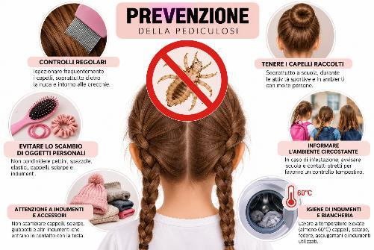
Prevenzione e gestione della malattia
La prevenzione della pediculosi viene fatta insegnando le corrette pratiche igieniche, suggerendo di evitare la condivisione di pettini, spazzole, cappelli, sciarpe e indumenti.
L'igiene personale previene e combatte l'infestazione da pidocchi. Il pidocchio del capo si diffonde facilmente nell'ambito di un nucleo familiare, specialmente se numeroso, o nelle comunità infantili tra i bambini.
Naturalmente trasmissioni di pidocchi possono avvenire anche per esempio in locali pubblici o mezzi di trasporto particolarmente affollati.

Slide 8
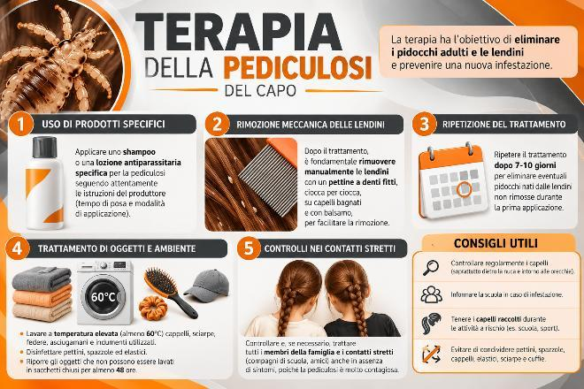
terapia
In commercio esistono molti prodotti come shampoo, o spray. Il pettine a denti fitti è un altro mezzo essenziale per eliminare le uova e i pidocchi uccisi.
I vestiti vecchi vanno lavati con acqua bollente e insetticida.
La migliore formulazione per il trattamento contro il pidocchio del corpo è quella in polvere che va applicata sulle superfici degli indumenti. Lenzuola e vestiti devono essere lavati con acqua bollente, o sterilizzati a secco a una temperatura di 70°C per un'ora.

Slide 9
